Slide 1

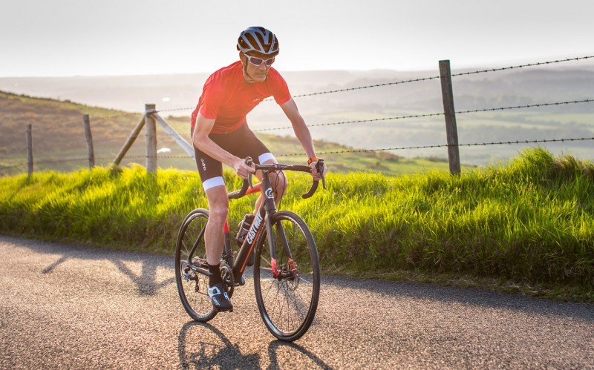
Détecteur de chute

Slide 2
Comment alerter les secours en cas de chute plus ou moins grave en vélo ?
Sommaire :
    Mise en situation
    Planification
    Cahier des charges
    Choix du matériel
    Solution de support

Slide 3
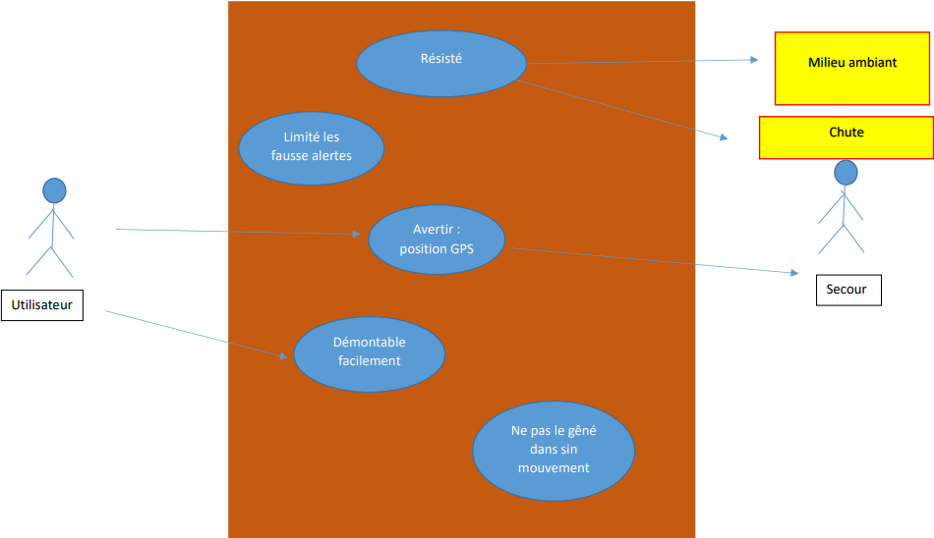
Mise en situation

Slide 4
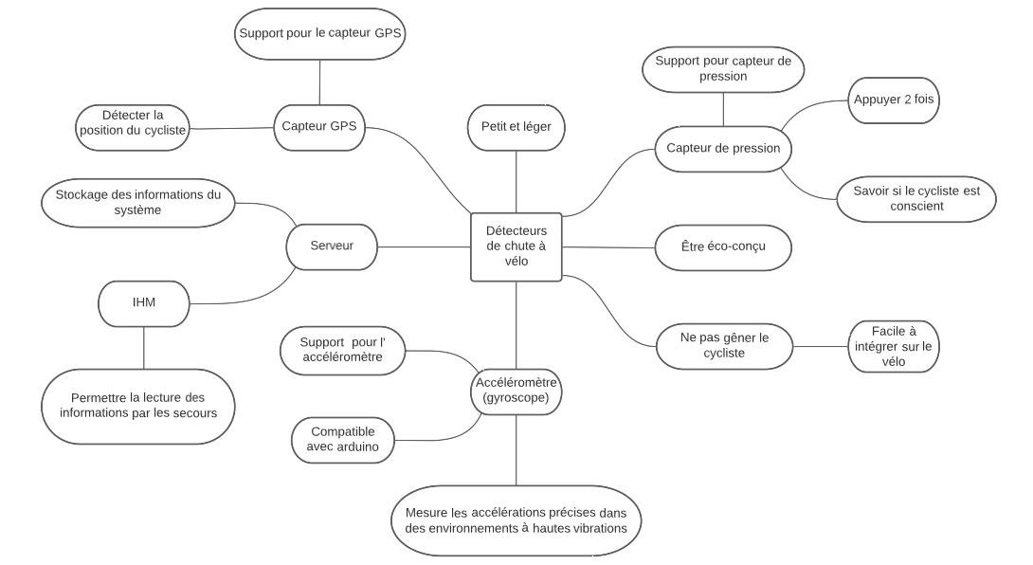
Cahier des charges

Slide 5
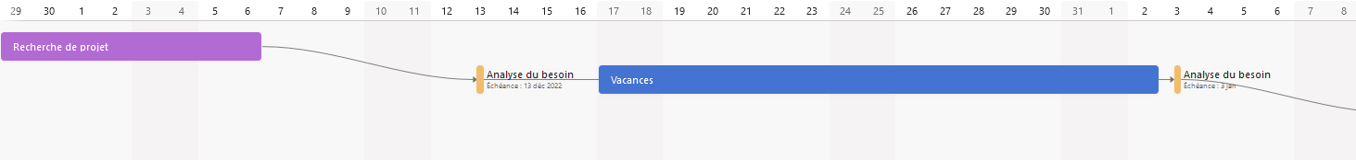
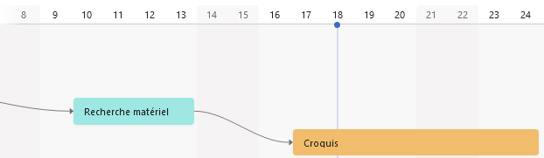
Planification

Slide 6
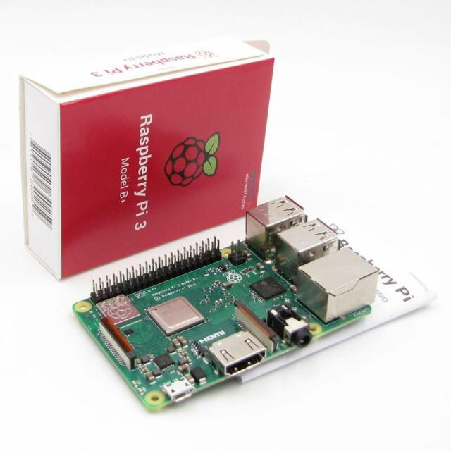

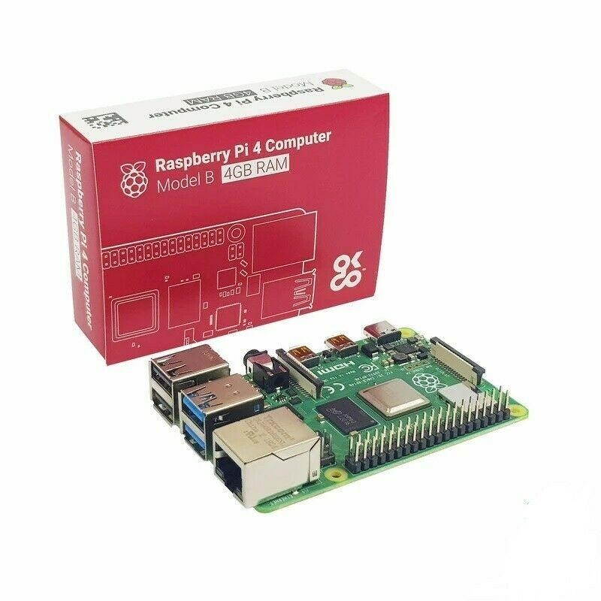
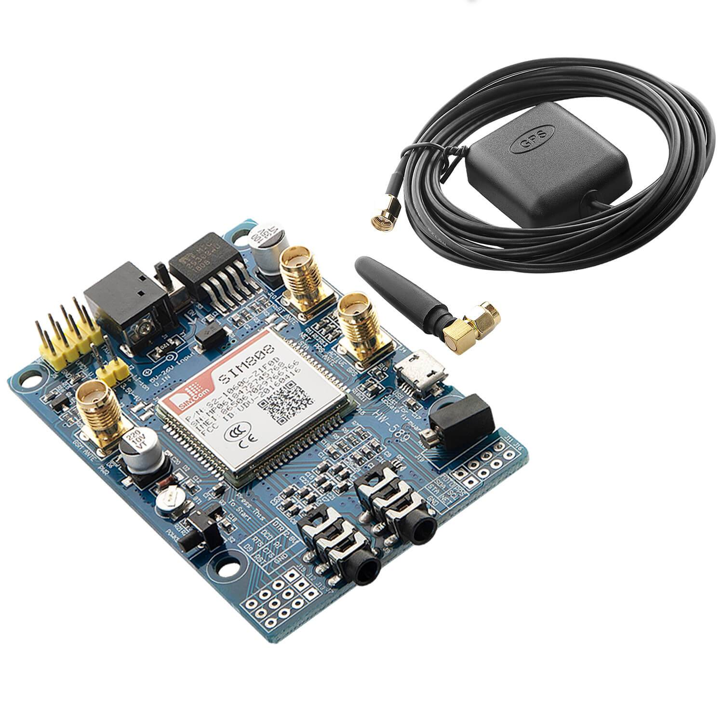
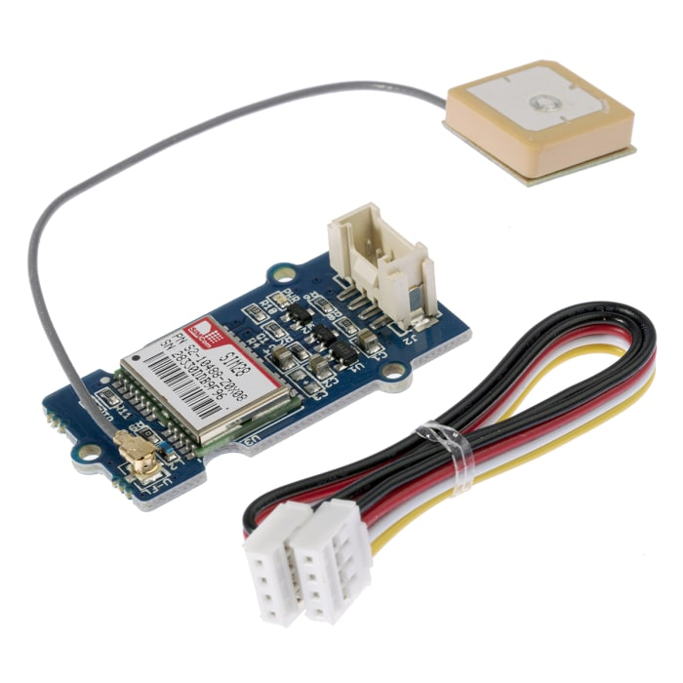
Choix du matériel
Serveur
Capteur GPS

Slide 7
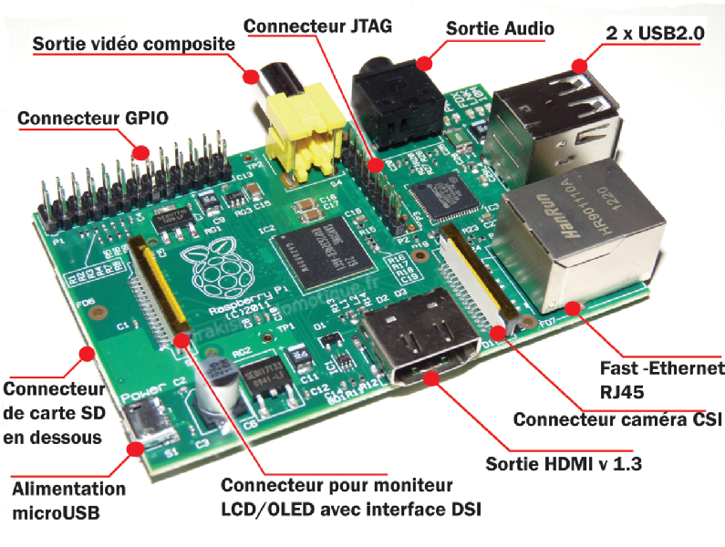
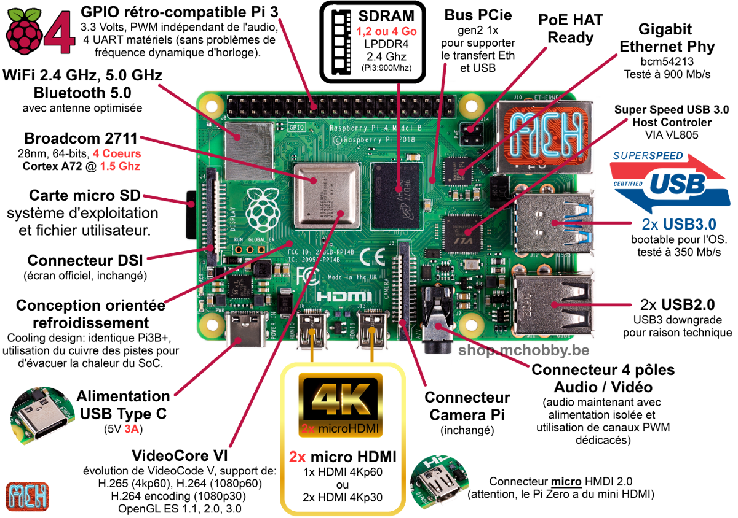
Choix du serveur
Raspberry pi 3b+
Raspberry pi 4b

Slide 8
Choix du capteur GPS (adapter à Arduino)
Shield avec Antenne GPS
Capteur GPS SIM28

Slide 9
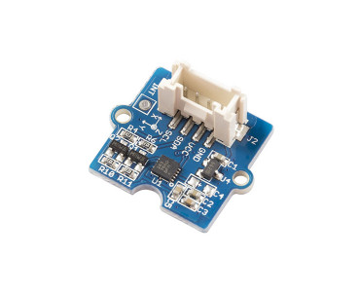
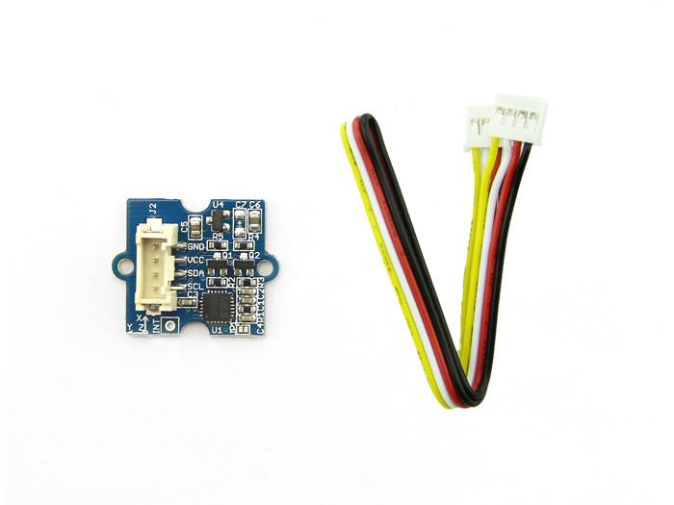
Choix des capteurs accéléromètre et gyroscope
Accéléromètre :
Plage de mesure accélération : +ou- 16g
Résolution de mesure : 13 bits
Interface communication : I2C
Taux de mesure : jusqu’à 3200 échantillons/s
Alimentation: 3,3 V
Détecteur de tap (mouvement brusque)
Gyroscope :
Mesure la vitesse de rotation autour de chaque axe
Plage de mesure : +ou- 2000 degrés/s
Interface communication : I2C
Taux de mesure : jusqu’à 3200 échantillons/s
Alimentation : 3,3 V
- Accéléromètre 3 axes Grove
basé sur un ADXL345 - ± 16 g
- Grove gyroscope numérique 3 axes basé sur l'ITG 3200

Slide 10
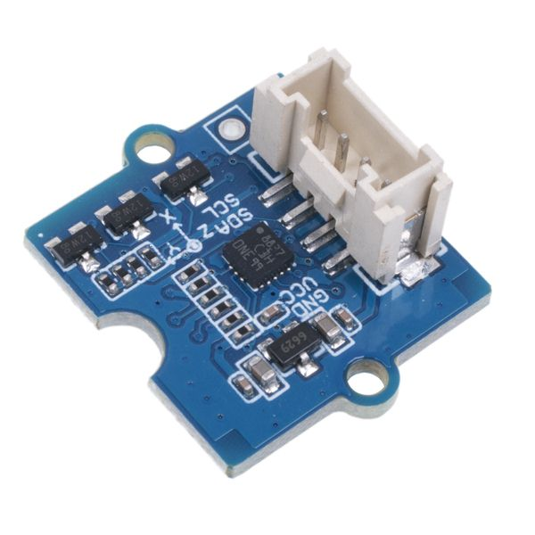
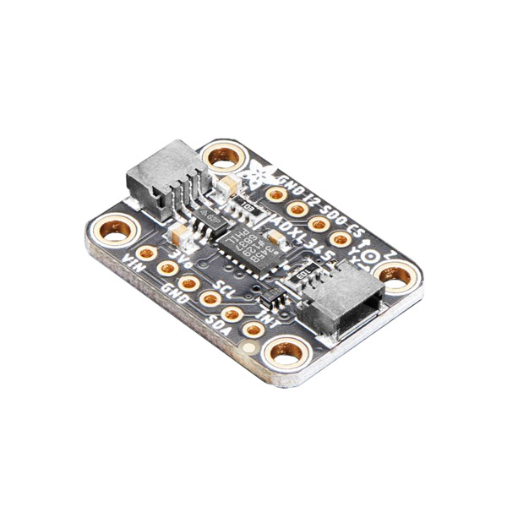
Autres solutions :
Accéléromètre LIS3DH (caractéristique varie en fonction de la version) :
Plage de mesure accélération : +ou- 2g à +ou-16g
Résolution de mesure : 10 a 12 bits
Interface communication : I2C et SPI
Taux de mesure : jusqu’à 1,6kHz
Alimentation: 1,71 à 3,6V
Sensibilité : jusqu’à 0,061mg/digit
Accelerometre BMAE222E (caractéristique varie en fonction de la version) :
Plage de mesure accélération : +ou- 2g à +ou-16g
Résolution de mesure : 10 à 13 bits
Interface communication : I2C et SPI
Taux de mesure : jusqu’à 3200 échantillons/s
Alimentation: 2,0V à 3,6V
Sensibilité : jusqu’à 3,9mg/digit
- Accéléromètre LIS3DH
-Accéléromètre BMAE222E

Slide 11
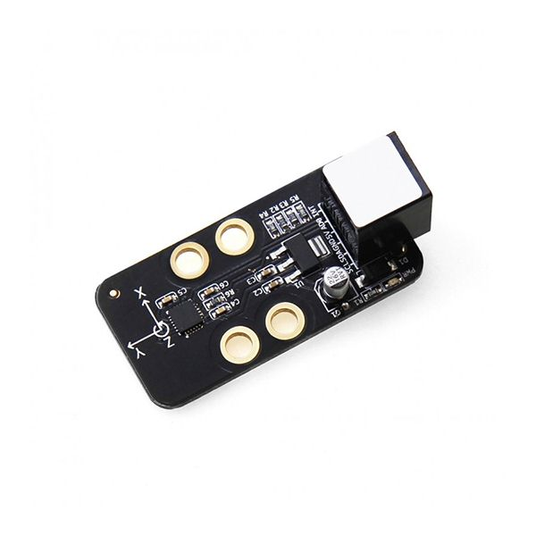
La Solution Idéale et pourquoi ? :
Accéléromètre ADXL345 (caractéristique varie en fonction de la version) :
Plage de mesure accélération : +ou- 2g à +ou-16g
Résolution de mesure : 16 bits
Interface communication : I2C et SPI
Taux de mesure : jusqu’à 1kHz pour accélération
Alimentation: 3,3V
Sensibilité : jusqu’à 0,0305 g/LSB
Il inclut également un capteur de gyroscopie 6 axes (3 axes pour l’accélération 3 axes pour la vitesse de rotation)
Accélérometre MPU-6050

Slide 12
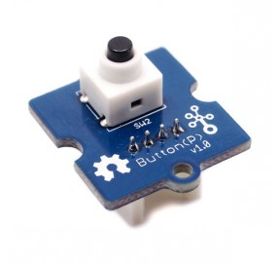
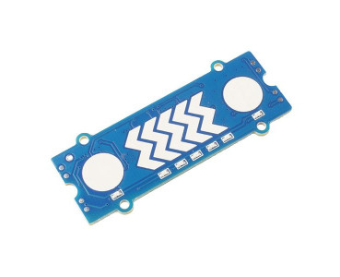
Choix de boutons :
Module bouton Grove :
Module bouton poussoir simple
Compatible système grove
Plage de tension de fonctionnement de 3V à 5V
Résistance de pull-up interne de 50kOhm
Facile à utiliser avec des cartes de développement
Utilisable pour une variété d’applications comme la détection de boutons poussoirs..
Module glissière tactile Grove :
Module de capteur de position linéaire
Compatible système grove
Plage de tension de fonctionnement de 3,3V à 5V
Résistance de pull-up interne de 50kOhm
Facile à utiliser avec des cartes de développement
Utilisable pour une variété d’applications comme la détection de positions linéaires
- Module bouton Grove
- Module glissière tactile Grove

Slide 13
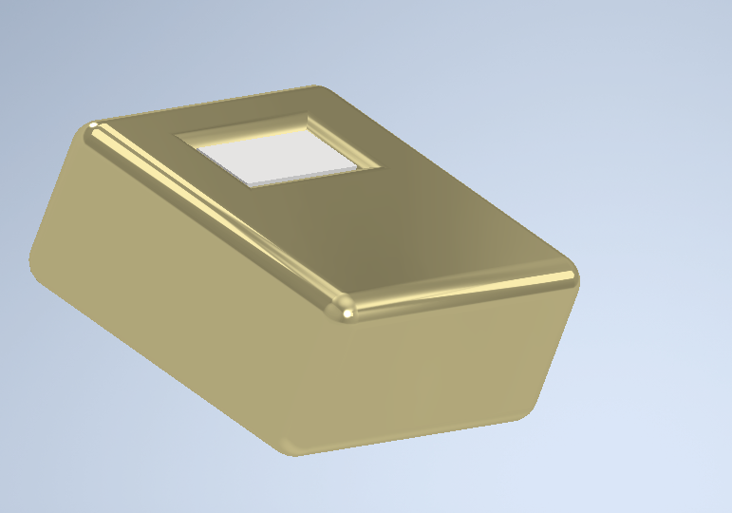
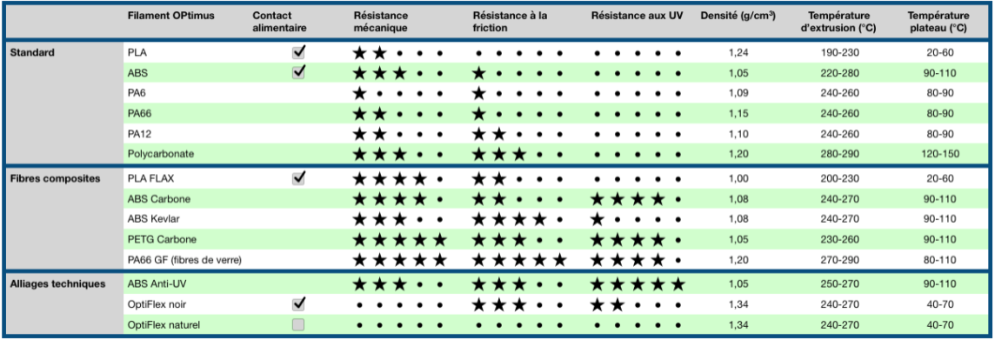
Support pour l’accéléromètre
Prototype
Maintien par scratch
Notes:
<numéro>

Slide 14
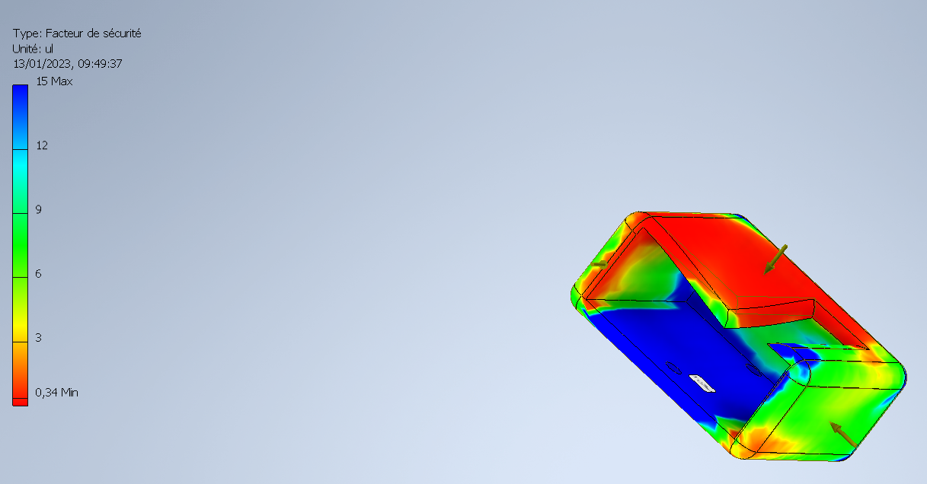
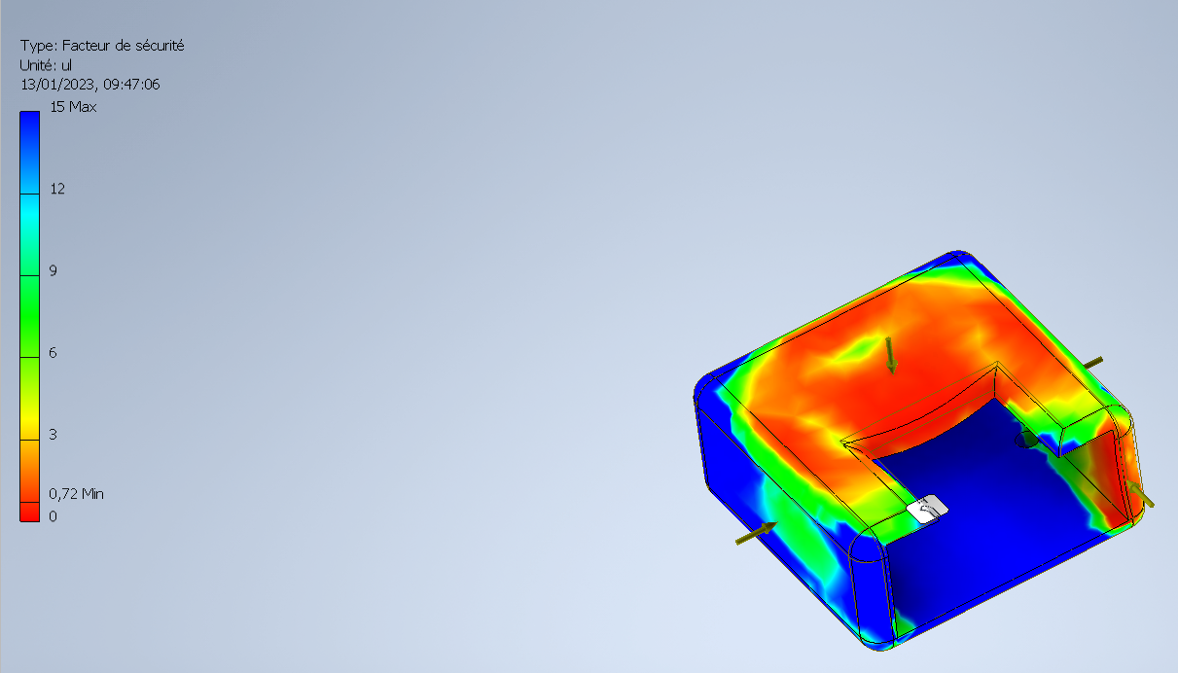
Support pour l’accéléromètre
Analyse des solution
Notes:
<numéro>

